Slide 1




ЭЛЕКТРОННЫЙ ДЫМАРЬ ДЛЯ РАБОТЫ С ПЧЁЛАМИ
Команда: AgroTech

Slide 2

ПАСПОРТ ПРОЕКТА
Электронный дымарь для работы с пчёлами
ПОЛЬЗОВАТЕЛЬ:
- Пчеловод;
- Вет.инспектор;
- Садовод.
ПРОБЛЕМА:
- неудобное, небезопасное устройство для отпугивания пчёл, а также обработки улья и пчёл с вредными выбросами продуктов горения в атмосферу
- неудобные сложные, тяжёлые устройства для обработки деревьев от вредителей и болезней
РЕШЕНИЕ:
Электронный дымогенератор с моделируемым составом рабочей жидкости, для работы с пчелами и деревьями без открытого горения и с низким расходом рабочей жидкости
Рынок НТИ: TechNet, FoodNet
Сквозная технология: Новые производственные технологии

Slide 3
«БОЛЬ» ПОТРЕБИТЕЛЯ
Проблемы, с которыми потребители, работая с дымарём
Затраты человеческой энергии и времени на разведение огня и поддержание горения ручными мехами (процедура запуска устройства происходит не менее 10 минут);
Необходимость поиска топлива и постоянная дозаправка устройства ввиду непрекращающегося активного горения;
Едкий дым, попадающий в лёгкие пчеловода;
Опасность ожога от горячего корпуса;
Пожаропасность ввиду возможности вылета искр или опрокидывания устройства.

Slide 4
ПОТРЕБИТЕЛИ
Пчеловод
Проблема: обеспечение безопасного доступа в улей с возможностью забирать мёд и проводить необходимые работы
Ветслужбы
Проблема: обеспечение безопасного доступа в улей с возможностью
проведения инспекционной работы
Частные садоводы
Проблема: необходимость обработки плодовых растений
от болезней и вредителей

Slide 5
ПОЛЬЗОВАТЕЛЬСКОЕ ИНТЕРВЬЮ
Опрошено 10 человек
Запрос пользователей: удобное, безопасное, недорогое, эффективное, многофункциональное устройство

Slide 6
ДИНАМИКА РЫНКА
62,1 тыс. тонн
По данным отчёта
Министерства сельского хозяйства

Slide 7

ТРЕНДЫ
Экспорт
За 5 месяцев 2022 года было экспортировано 1455 тонн меда - на 4% больше, чем за этот
период в 2021 году
К 2025 году объем экспорта мёда может увеличиться еще на 1500 тон
Государственная поддержка
Государственная программа развития сельского хозяйства и регулирования рынков сельскохозяйственной продукции, сырья и продовольствия на 2013–2020 годы
Государственная программа «Комплексное развитие сельского хозяйства» : утв. постановлением Правительства от 31 мая 2019 года
Федеральный закон «О пчеловодстве в Российской Федерации» от 30.12.2020 № 490-ФЗ
Повышение объёма производства
В последние годы отрасль показывает рекордные результаты по валовому сбору мёда и при этом прогнозируется рост
Импортозамещение
Доля оборудования российского производства на внутреннем рынке по итогам прошлого года составляла 51%, а за 10 месяцев 2022 года она составила уже 60%. Отечественный производитель при этом может и наращивать поставки, если в том будет необходимость.

Slide 8
ОБЪЁМ
В настоящее время в России по данным официальной статистики работает 137 000 пчеловодов*
Рассчитаем объём рынка по системе TAM SAM SOM при условии, что потребитель совершит одну покупку стоимостью 2000 руб.
На уровне SOM планируется занять 1% существующего рынка
Объём рынка D=1370*5000=6 850 000 руб.
На уровне SAM планируется занять 50% существующего рынка
Объём рынка D=67130*5000=335 650 000 руб.
Для уровня TAM рассчитаем весь существующий объём рынка, а также введём коэффициент К=2 занятия смежных рынков
Объём рынка D=137000*5000*2=411 000 000 руб.
411 000 000 руб.
1 370 000 000 руб.
134 260 000 руб
335 650 000 руб.
6 850 000 руб.
*По данным отчёта
Министерства сельского хозяйства

Slide 9
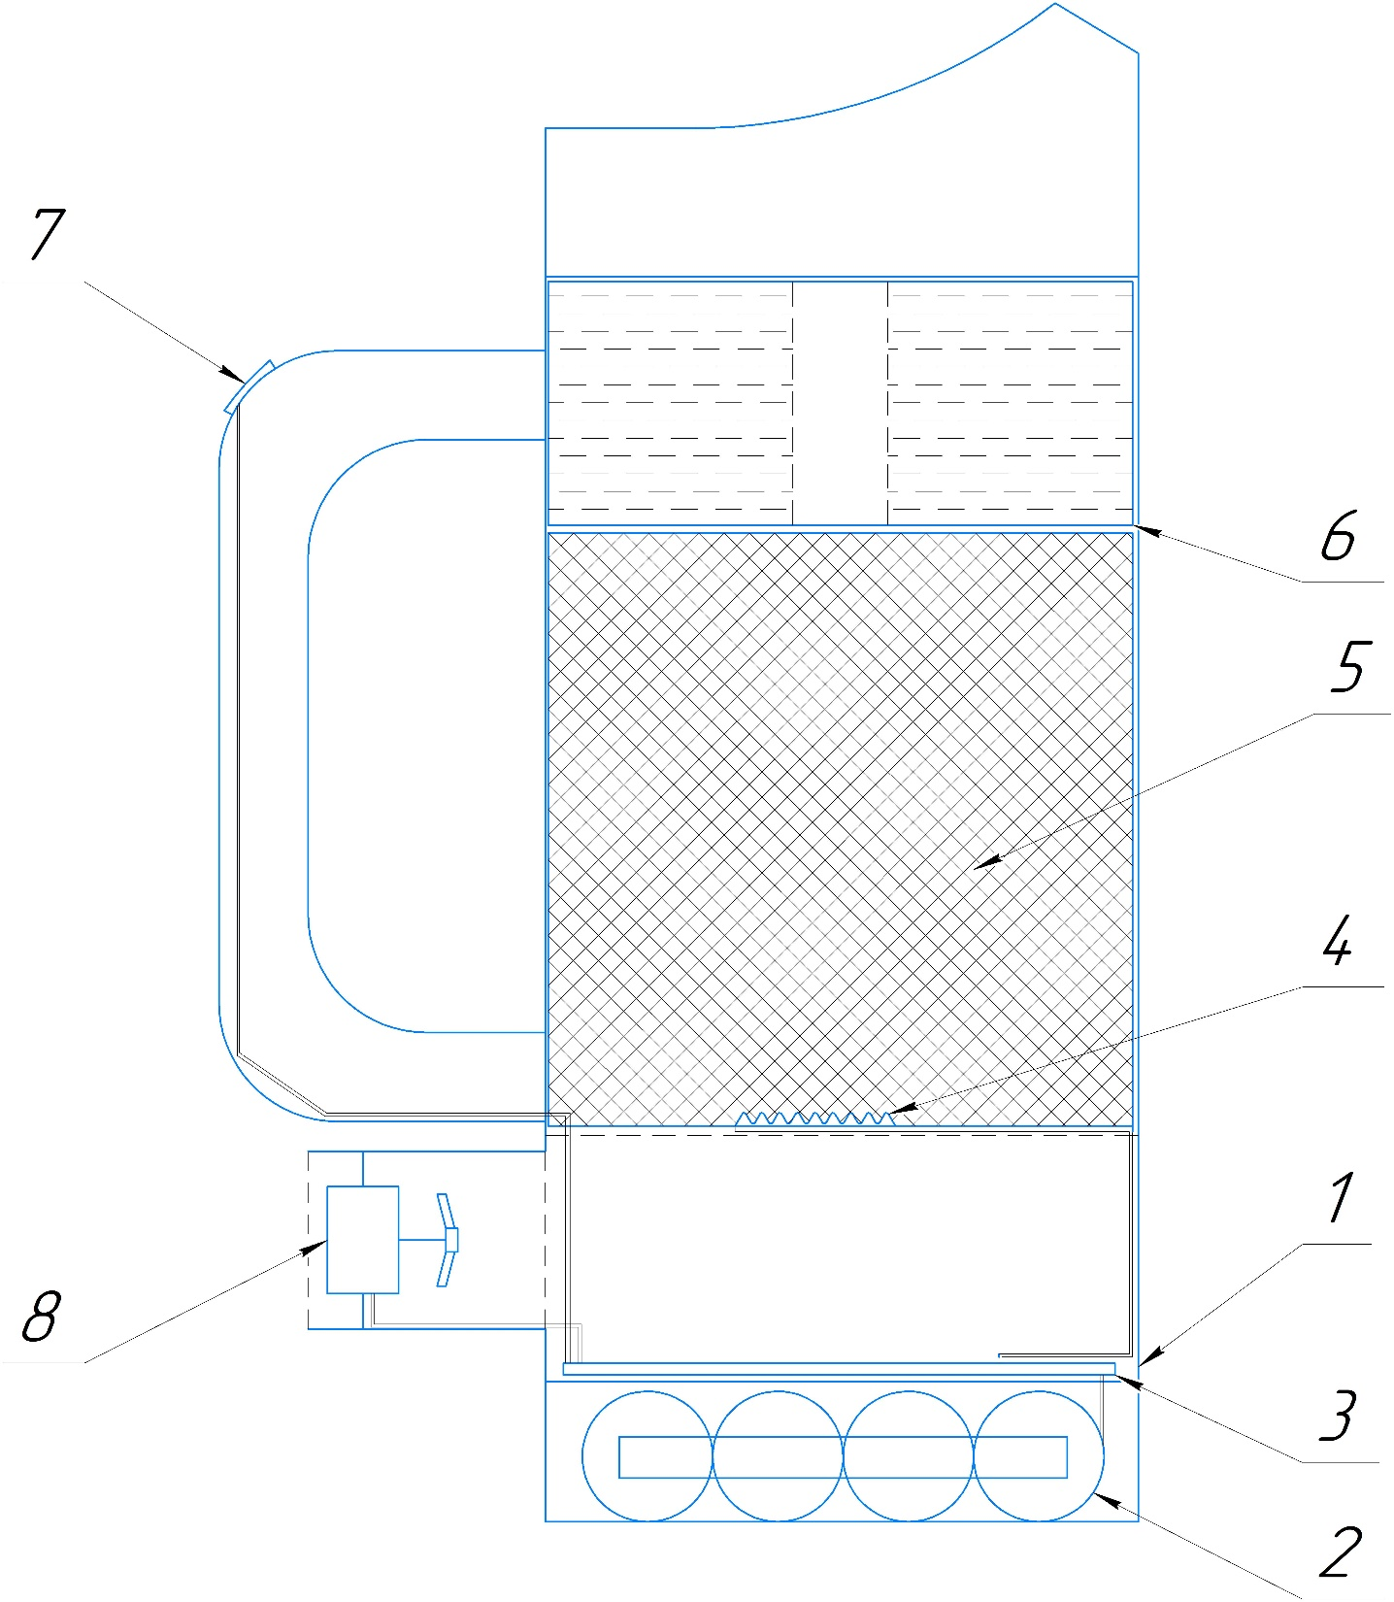
ПРОДУКТ
1 – корпус,
2 – аккумуляторы,
3 – плата управления,
4 – нагревательный элемент,
5 – наполнитель,
6 – ёмкость для топлива,
7 – кнопка управления,
8 – вентилятор.

Slide 10
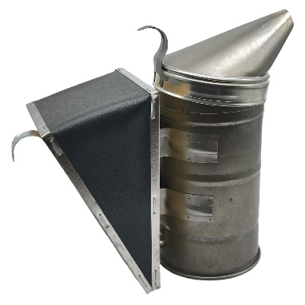
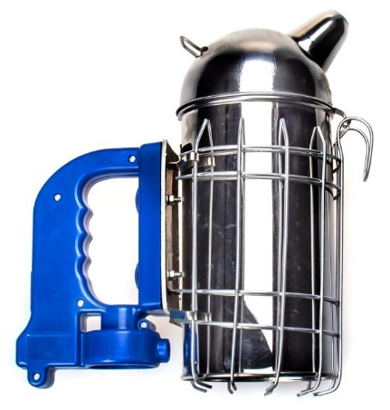
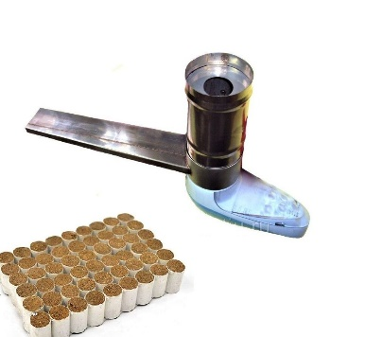
АНАЛОГИ (продукт)
Простота конструкции
Надёжность
Доступность топлива
Низкая стоимость
Открытое горение
Использование твёрдого топлива
Ручное разведение и поддержание горения
Возможность получить ожог
Токсичный дым
Пожароопасность
Классический
дымарь
Дымарь
с электронадувом
Дымарь для
обработки
от варроатоза
Простота конструкции
Удобство поддержания горения
Защита от ожогов
Открытое горение
Использование твёрдого топлива
Токсичный дым
Пожароопасность
Простота конструкции
Удобство поддержания горения
Защита от ожогов
Специфическое назначение
Открытое горение
Использование твёрдого топлива
Токсичный дым
Пожароопасность

Slide 11

АНАЛОГИ
(производители)
Уралагро
Специализируется на производстве пчелиных ульев и реализации другого оборудования
и инвентаря для пчеловодства
Дрим Би
Производитель пчеловодного инвентаря
Стерлитамакский механический завод пчеловодного инвентаря –
Старейшее в Российской Федерации специализированное предприятие по производству
инвентаря и оборудования для отрасли пчеловодства
Чепко и Ч
Производитель пчелоинвентаря и оборудования для пасеки
Сельские технологии - Агропромышленный комплекс
Сельские технологии более 15 лет занимается производством и продажей ульев
разных конструкций и оборудования для пасеки

Slide 12

КОНКУРЕНТНЫЕ ПРЕИМУЩЕСТВА
Отсутствие открытого горения
Удобство работы
Низкий затрат сил на работу
Изменяемый состав рабочей жидкости
Пожаробезопасность
Низкий расход топлива
Сниженное токсическое воздействие дыма

Slide 13
БИЗНЕС-МОДЕЛЬ
ПРОБЛЕМА |  | РЕШЕНИЕ | ЦЕННОСТНОЕ ПРЕДЛОЖЕНИЕ | СКРЫТОЕ ПРЕИМУЩЕСТВО | ПОТРЕБИТЕЛЬСКИЙ СЕГЕНТ
А)неудобное, небезопасное устройство для отпугивания пчёл, а также обработки улья и пчёл с вредными выбросами продуктов горения в атмосферу Б)неудобные, сложные, тяжёлые устройства для обработки деревьев от вредителей и болезней |  | Электронный дымогенератор с рабочей жидкостью на основе глицерина с необходимыми добавками | Электронный дымогенератор с моделируемым составом рабочей жидкости, для работы с пчелами и деревьями без открытого горения и с низким расходом рабочей жидкости | Уникальный состав рабочей жидкости | -пчеловоды, -садоводы, -инспекторы ветеринарной службы
СУЩЕСТВУЮЩИЕ АЛЬТЕРНАТИВЫ |  | КЛЮЧЕВЫЕ МЕТРИКИ |  | КАНАЛЫ РАСПРОСТРАНЕНИЯ | РАННИЕ ПОМСЛЕДОВАТЕЛИ
1. классический дымарь, 2. дымарь с электронадувом, 3. спец. дымарь 4. различные опрвскиватели и средства механического удаления вредителей |  | рост продаж; предложения о сотрудничестве; отзывы положительные (> 70%); приток клиентов по рекомендациям действующих клиентов
 |  |  |  | реклама в интернете; сарафанное радио; участие на выставках; участие в конференциях; специализированные магазины | пчеловоды
СТРУКТУРА ИЗДЕРЖЕК |  |  | МОДЕЛЬ МЕНЕТИЗАЦИИ | ПОТОКИ ПОСТУПЛЕНИЯ ДОХОДОВ
Затраты на разработку: 1. покупка комплектующих, в том числе расходных материалов 2. производство продукта 3. исследование по разработке состава рабочей жизкости Постоянные затраты: 1. зарплата 2. налоги и сборы с зарплаты штатных сотрудников 3. аренда производственного помещения | 4. аренда складских помещений для хранения готовой продукции 5. закупка комплектующих и сырья 6. доставка 7. банковское обслуживание Переменные затраты: 1. услуги бухгалтера 2. налоги 3. услуги юриста 4. реклама 5. единовременные затраты на старт производства |  | Фиксированная стоимость за покупку - оплата при покупке продукта и его комплектующих; Модель lock-in – продажа комплектующих к изначально проданному товару | -продажи продукта, -продажи комплектующих и расходных материалов, -реклама сторонних продуктов

Slide 14
СТРАТЕГИЯ ВЫХОДА
НА РЫНОК
Диверсификация
Масштабирование
Экспорт
Выход на рынок
Релевантный
контент продукта
Формирование стратегии продаж
Анализ рынка
определение «боли» потребителя
НИОКР, ОКР
привлечение инвестиций
Организация юр.лица
производство

Slide 15
МОДЕЛЬ КОММЕРЦИАЛИЗАЦИИ
Экспорт
Смежные разработки
Сторонние сайты и магазины
Реклама
Модель lock-in
Маркет-плейсы
Прямые продажи
Интернет-магазин

Slide 16
ФИНАНСОВАЯ МОДЕЛЬ
 | 1 мес. | 2 мес. | 3 мес. | 4 мес.
Расходы | 993000 | 624000 | 688000 | 1632800
Оборот | 265000 | 515000 | 665000 | 2015000
Прибыль | -778 000 | -887 000 | -910 000 | -527 800
 | 5 мес. | 6 мес. | 7 мес. | 8 мес. | 9 мес. | 10 мес. | 11 мес. | 12 мес.
Расходы | 2464800 | 1904800 | 1892800 | 2724800 | 2184800 | 1892800 | 1884800 | 1044800
Оборот | 3515000 | 2515000 | 2515000 | 4015000 | 3015000 | 2515000 | 2515000 | 1015000
Прибыль | 522 400 | 1 132 600 | 1 754 800 | 3 045 000 | 3 875 200 | 4 497 400 | 5 127 600 | 5 097 800

Slide 17




ФИНАНСИРОВАНИЕ
ИСТОЧНИКИ ФИНАНСИРОВАНИЯ
Краудфандинг
Программа УМНИК
Студенческий стартап
Частные инвесторы

Slide 18
ДОРОЖНАЯ КАРТА
01.24-01.25 ОКР, подготовка к выходу на рынок
02.25 г. – Поиск заинтересованных партнеров
03.25 г. – Настройка рекламных компаний среди пчеловодов и садоводов
05.25 г. – Подготовка к производству
06. 25 г. – Запуск продаж
12. 25 г. – Масштабирование

Slide 19
КОМАНДА
Павел Филатов
маркетолог
Илья Жаров
экономист
Дмитрий Крюков
дизайнер
Андрей Щеглов
аналитик
Илья Неведров
инженер
Кирилл Вотановский
Инженер-электрик
Григорий Рыбин
наставник

Slide 20
ЭЛЕКТРОННЫЙ ДЫМАРЬ ДЛЯ РАБОТЫ С ПЧЁЛАМИ
Команда: AgroTech
enot1237@gmail.com

